Slide 1
ALTERNATIVE PAR LES HUILES ESSENTIELLES EN DERMATOLOGIE A MADAGASCAR
Capacité de Médecine Tropicale
2018/19
Dr Pascale ROYER
EXEMPLE DU TRAITEMENT DE LA GALE AU CENTRE MEDICAL NATUREL D’ANTSIRABE

Slide 2
Cultiver le pas de côté
- Ma pratique et mes centres d’intérêt
- Démarche inductive

Slide 3
300 Millions de nouveaux cas de gale par an
Surtout dans les Pays Tropicaux
Maladie Tropicale Négligée( NTD) selon l’OMS (2013)

Slide 4
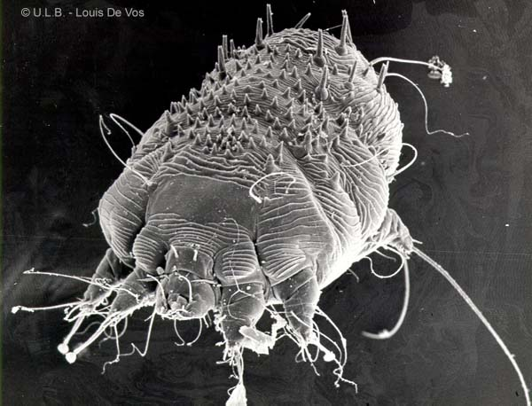
Sarcopte scabiei hominis
- la femelle pond des oeufs dans des galeries sous la couche cornée qui éclosent en une quinzaine de jours
- durée de vie : 24 à 48 heures hors de l’hôte, meurt à plus de 50°C et à moins10°C

Slide 5
La gale
LE PRURIT
Enfants, personnes âgées, immunodéprimés
Transmission surtout directe ( MST) mais aussi indirecte
Réinfestations fréquentes: Traitement mal expliqué ou mal suivi?

Slide 6
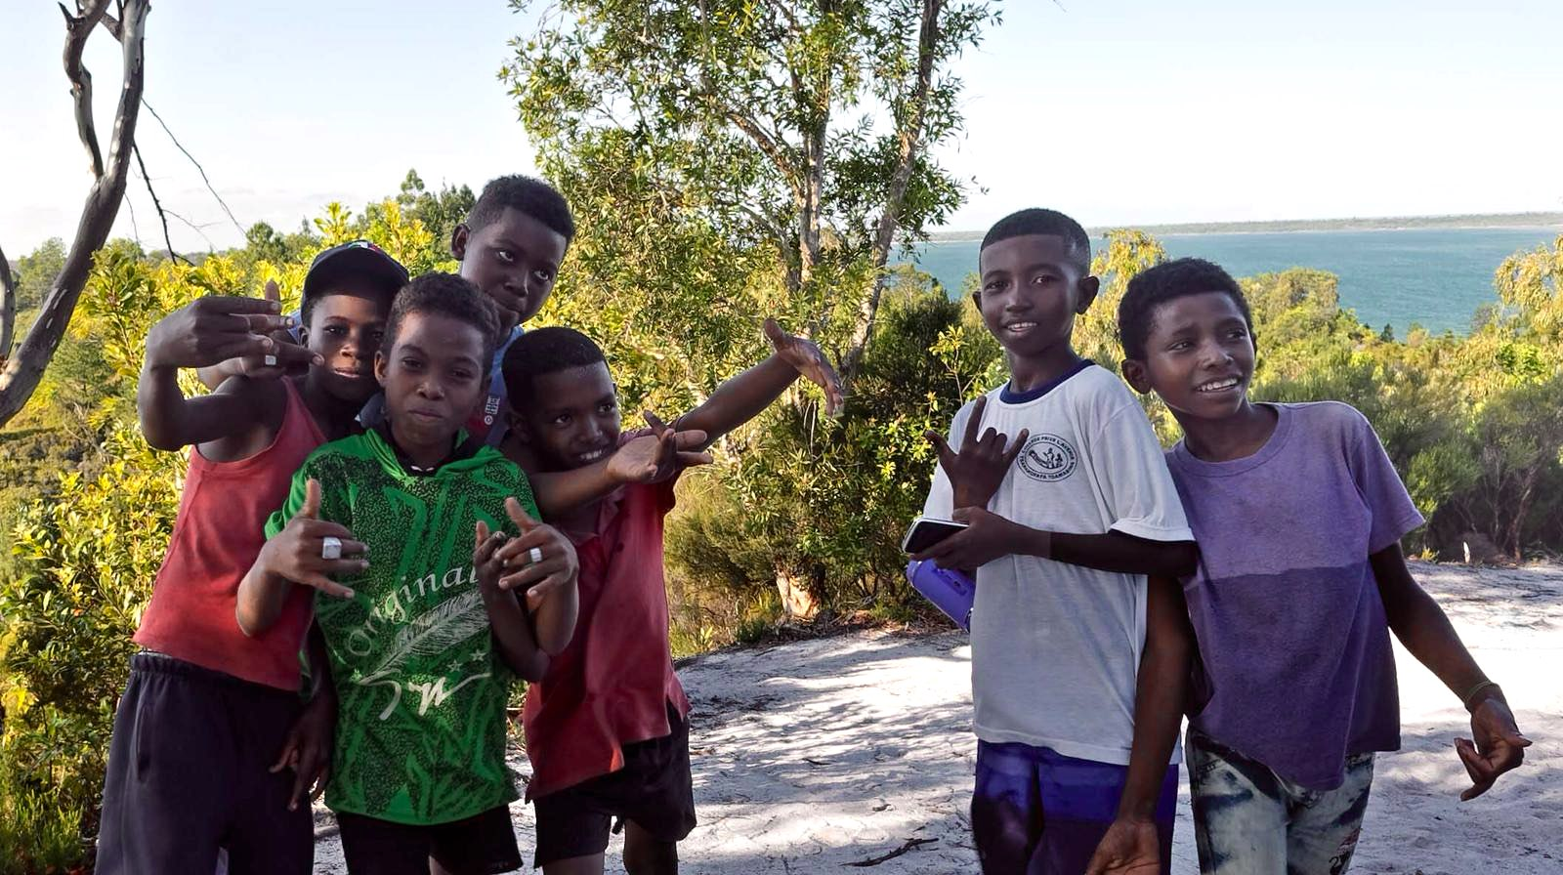
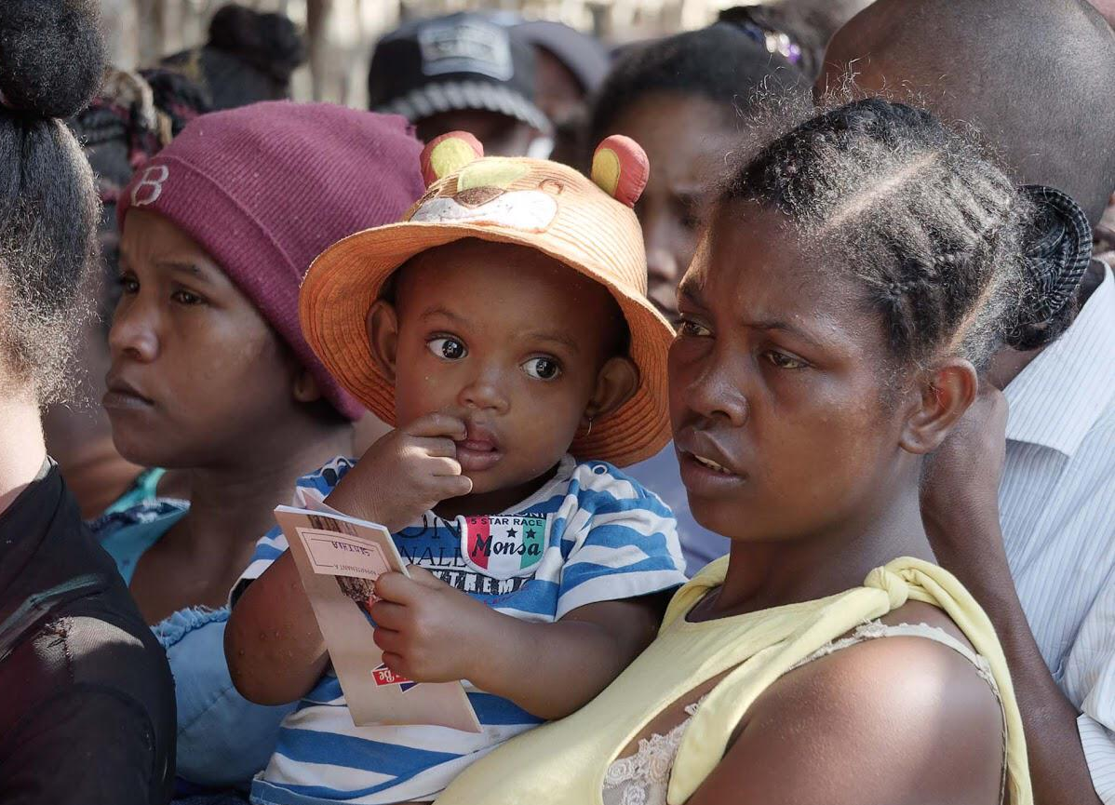
Spécificités malgaches
- formes spécifiques ou compliquées : profuses, hyperkératosiques, surinfectées
- environnement favorisant
- difficultés thérapeutiques

Slide 7
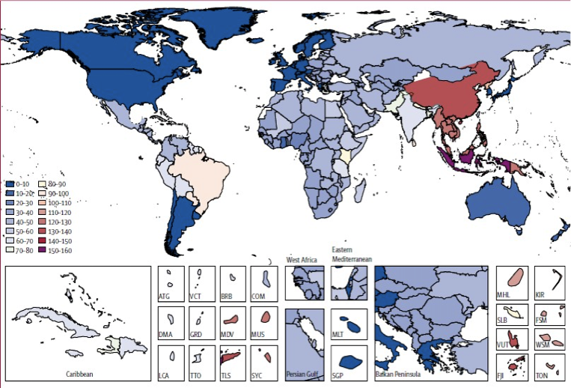
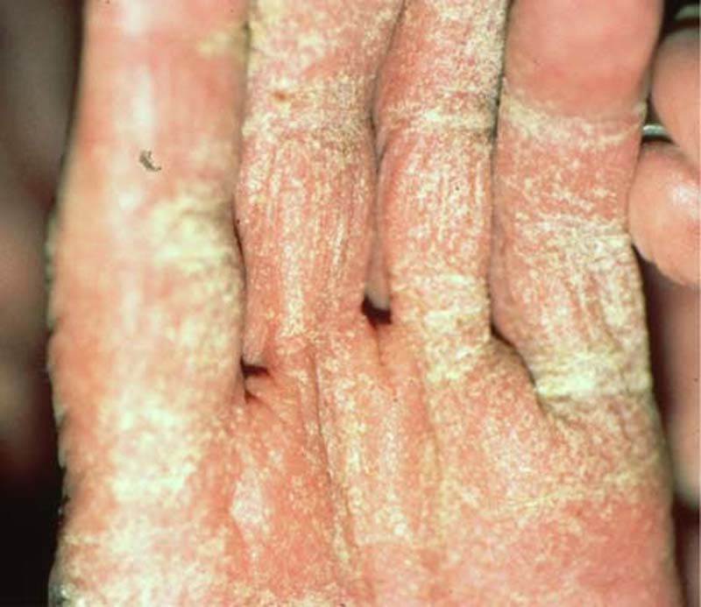
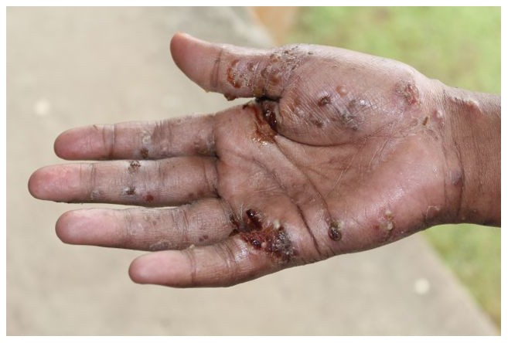
Répartition de la gale dans le monde( Karimkhani, 2017)
Forme hyperkératosique
Forme surinfectée

Slide 8
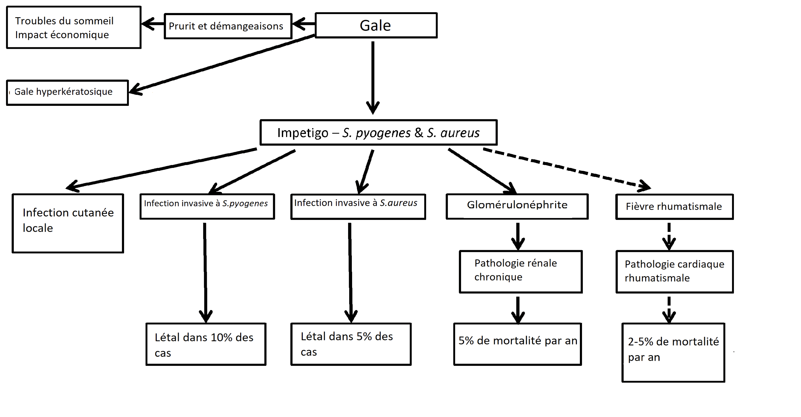
Les complications de la gale ( Engelman, 2013)

Slide 9
Traitement de la gale par les huiles essentielles
- Au CMN : Le mélange Hélichryse Gymno ( 4%), Palmarosa ( 4%), Géranium Rosat ( 4%), Menthe Poivrée ( 1%) dans une huile végétale donnerait un « bon » résultat : piste à explorer?
Grace à des fiches de suivi, moins de « réinfestations » sur 2 mois
Application le soir environ 7jours, pas d’irritation, ni d’eczema
- Dans la littérature : Giroflier, Menthe Poivre, Tea Tree

Slide 10
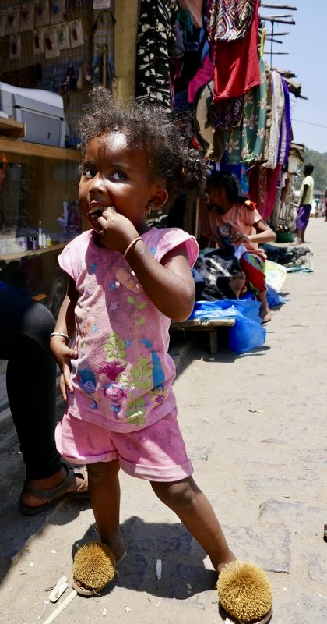
Quid traitement de la gale en France?
- Traitements locaux : Benzoate de benzyle, Butoxyde de Piperonyle, Perméthrine : Irritation, eczéma
Ivermectine : résistance?
2ème traitement au bout de 8 jours
Traitement de l’entourage et de l’environnement
Schémas thérapeutiques divers et efficacité variable

Slide 11
La Phytothérapie, pourquoi pas?
- La phytothérapie , branche de la Tradimédecine fait partie du quotidien des Malgaches.
- Elle est accessible à la fois géographiquement et financièrement
- Elle pourrait être source de développement économique
- Elle pourrait faire un lien entre la tradimédecine et la médecine occidentale

Slide 12
OUI, MAIS…
- Primum non nocere
- Comment encadrer leur fabrication, leur distribution? utilisation « domestique », ou sur les conseils d’un guérisseur/herboriste/vendeur, ou par du personnel formé pouvant prescrire les 21 RTA ayant l’AMM
- Comment apprécier l’efficacité d’une huile essentielle vu leur hétérogénéité ?

Slide 13
La tradimédecine à Madagascar
- ancestrale
- encore largement utilisée
-souhaitée intégrative par l’OMS et le gouvernement
-problématique mais pas pour les Malgaches

Slide 14
Cette préparation d’HE est elle…
- Objectif de santé public et facilité d’accès
- Comparaison à un traitement local « classique »
- Prurit? Le contentement des patients ?
- Définir les modalités d’application
- Revoir les patients
- Motiver pour traiter les contacts et de l’environnement
- Faire cette étude dans un seul pays pour éviter les biais climatiques et psycho - sociaux

Slide 15
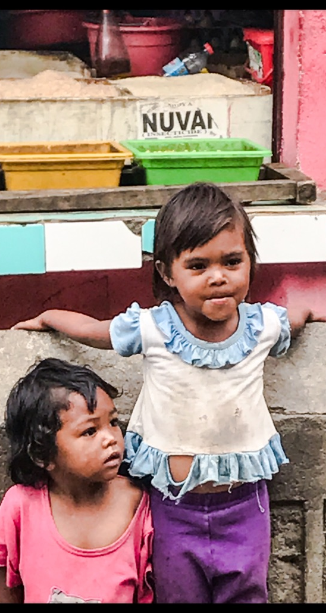
…ESSENTIELLE ?
Une étude scientifique constitue un CHALLENGE
Tapez pour saisir une légende.

Slide 16
